Slide 1
Перелётные и зимующие птицы

Slide 2
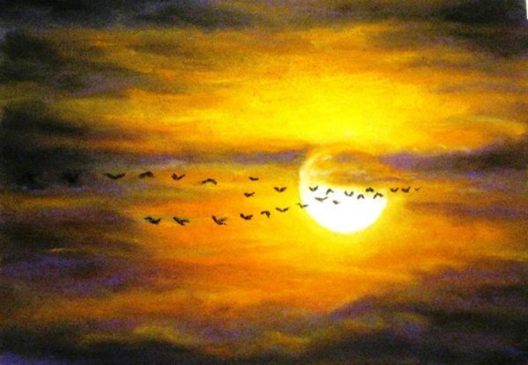
Птицы — теплокровные существа. Средняя температура их тела составляет 41°С. Это означает, что они могут сохранять активность в холодное время года, но нуждаются в большем количестве пищи. Поэтому многие птицы оставляют заснеженные родные места и отправляются на зимовку в теплые страны.

Slide 3
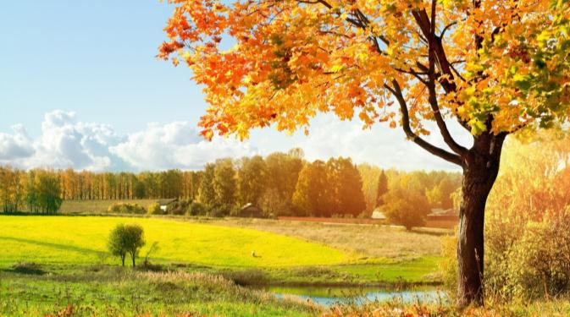
Осень (сентябрь, октябрь, ноябрь)
Люди обращали внимание на перелеты птиц с глубокой древности, удивляясь их способности осенью улетать в теплые края, а весной возвращаться. С приходом холодов многие пернатые, обитавшие в городах, в лесах и на полях, отправляются в путь. Причем некоторые из них перебираются на новое место жительства в конце августа-начале сентября, когда еще тепло.

Slide 5
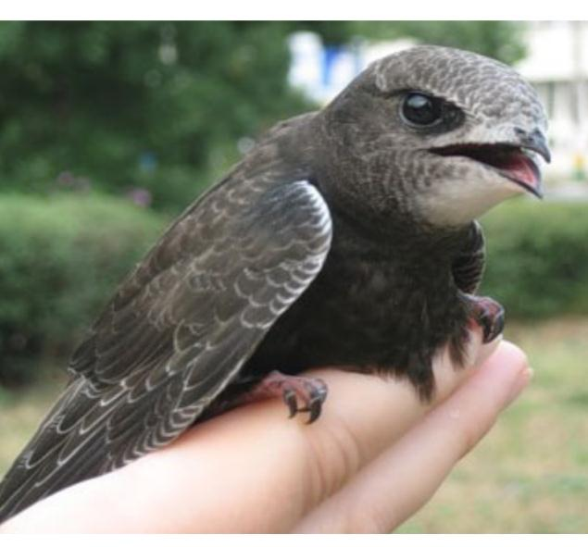
Стриж
Птица эта небольшая,
Целый день она летает –
Не желает приземлиться,
И на ветки не садится.
Выше леса, выше крыш –
Всех быстрей летает ... (стриж).

Slide 6
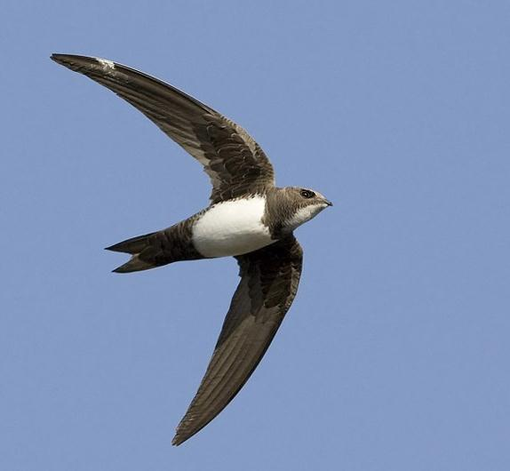
Стриж
стриж-среднего размера летающая птица, великолепный пилот. Стрижи даже спят на крыльях то есть в полете. Цвет оперения равномерно тёмно коричневый. Но в полете глядя на небо они кажутся чёрными.

Slide 7
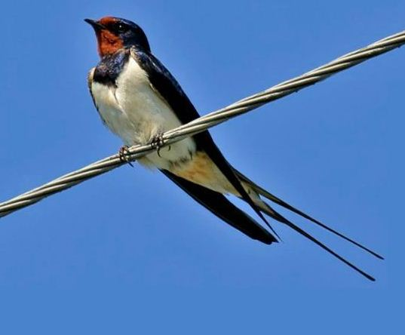
Ласточка
Прилетает к нам с теплом,
Путь проделав длинный.
Строит Домик под окном
Из травы и глины
(Ласточка)

Slide 8
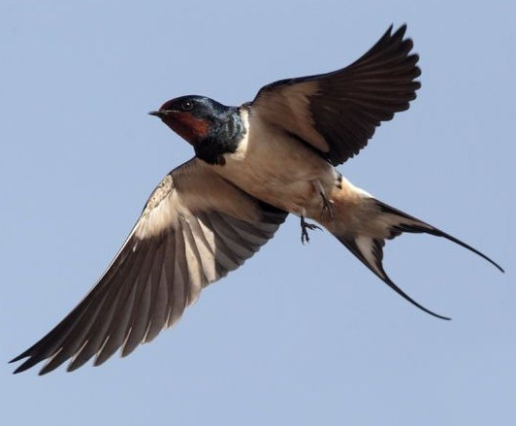
Одни из самых быстрых птиц – ласточки. Форма их тела идеально приспособлена для полёта, крылья стрелообразные, а хвост «вилочкой». Лапки у ласточек слабые, им трудно поддерживать тело. Поэтому ласточки никогда не ходят по земле. Они всё время в полёте, а когда устают, садятся на ветки деревьев или телеграфные провода. Даже пьют ласточки на лету, зачерпывая воду из реки клювом.

Slide 9
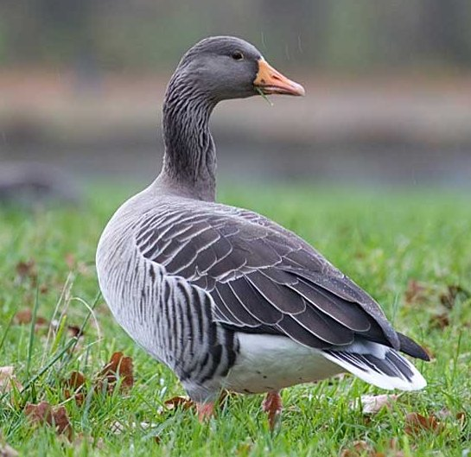
Гусь
По лужку он важно бродит,
Из воды сухим выходит,
Носит красные ботинки,
Дарит мягкие перинки.

Slide 10
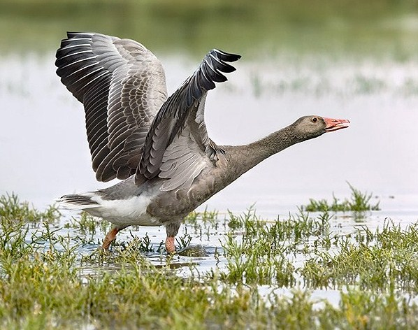
Все дикие гуси обладают короткими лапами и достаточно длинной шеей. На кромке клюва диких гусей по внутренней стороне идут зубовидные поперечные гребни – особые пластинки, предназначенные для процеживания из воды и ила пищевых частиц. Лапы большие, перепончатые, приспособленные к гребле в воде при плавании.

Slide 11
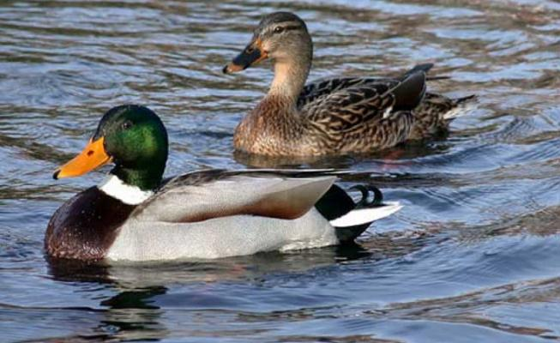
Утка (селезень)
Носик лопаткой,
Красные лапки,
Плавает, ныряет,
Крякать обожает!
(утка)

Slide 12
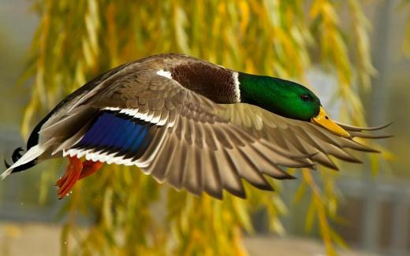
Птица довольно крупных размеров, голова большая, хвост короткий. Размах крыльев птицы составляет от восьмидесяти до ста сантиметров. Весит дикая утка от семисот пятидесяти грамм до полутора килограмма. Кормятся на мелководьях, выбирая из воды растения и мелких животных. Основу рациона дикой утки составляют растительная пища (роголистник, ряска, и тому подобное), насекомые, мелкие беспозвоночные, маленькая рыба, головастики, ракообразные, иногда лягушки. Часто можно наблюдать, как птица становится в воде в вертикальное положение, хвостом вверх. Что бы дотянутся до лакомств, что находятся на дне водоема. Кормится птица, как правило, на глубине от тридцати до тридцати пяти сантиметров, где достает корм с дна. За едой дикая утка не ныряет.

Slide 13
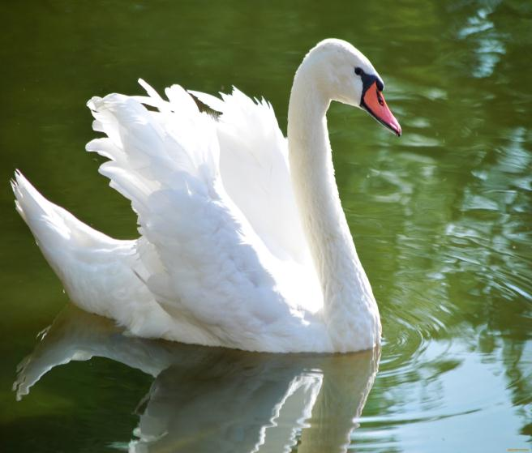
Лебедь
Птица медленно плывёт,
Словно белый теплоход.
Горделива и красива,
Терпелива и пуглива.

Slide 14
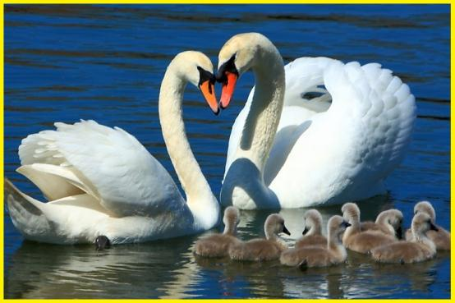
Лебедь - величавая и грациозная птица. Стая летящих лебедей - это редкое по красоте зрелище. Лебеди летают со скоростью 60-80 км/час. Лебеди очень агрессивные и задиристые птицы. Они не терпят на своей территории никого, кроме своего брачного партнера и птенцов. На всех остальных лебедь набрасывается, как на заклятых врагов. Именно поэтому на одном пруду всегда живёт только одна пара. Так они живут всю жизнь в течение 30-40 лет, если их никто не потревожит.

Slide 15
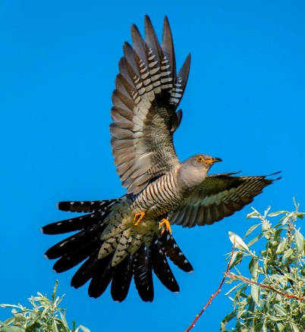
Кукушка
Не ворона, не синица,-
Как зовётся эта птица?
Примостилась на суку-
Раздалось в лесу «ку-ку».
(кукушка)

Slide 16
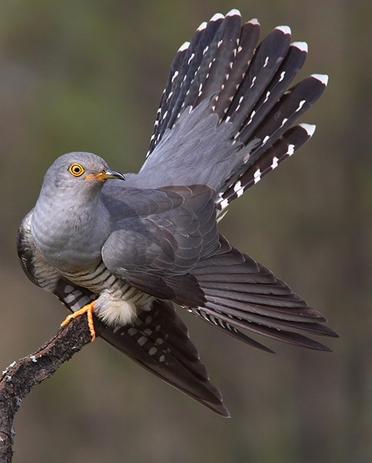
Кукушка – птица, известная практически каждому. Она довольно беспокойна, избегает общества себе подобных и не любит общаться с другими птицами. Общая длина кукушки около 9 см, масса примерно 115 гр. Рацион кукушки составляют насекомые, особенно личинки. Её любимое блюдо — мохнатые гусеницы. Уничтожение мохнатых гусениц – несомненная помощь кукушки родной природе. Кукушка со старых времён является примером неправильного отношения родителей к детям. У неё своеобразный взгляд на собственное потомство. Кукушки никогда не строят себе гнёзд и не высиживают птенцов. Свои яйца они подкладывают в гнёзда других птиц. Отложив на земле яйцо, кукушка берёт его в клюв и, подлетев незаметно к гнезду какой-либо птички, подкладывает его туда в отсутствии хозяев.

Slide 17
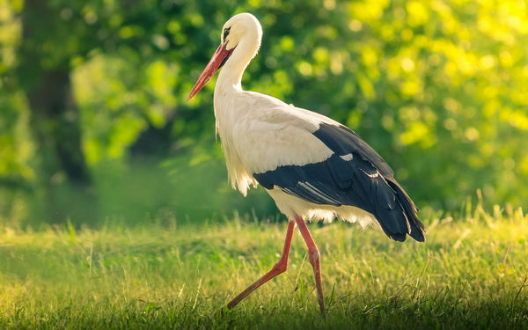
Аист
Этой белокрылой птице
В зоопарке не сидится.
Чтобы люди улыбались
К ним летит со свёртком…
(аист)

Slide 18
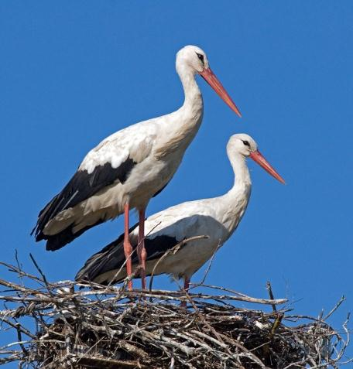
С древних времён люди считали белых аистов символом удачи и успеха. И сочинили про них множество легенд. Испокон веков аисты селятся рядом с человеком. Аист самец выбирает себе подругу, с которой живёт всю жизнь. Пара аистов вьёт большое гнездо из веток, оно служит им уютным домом на много лет. Возвращаясь из тёплых стран, аисты ремонтируют гнездо, вплетая новые ветки. Питаются аисты лягушками и ящерицами, а также моллюсками, червями, насекомыми и личинками.

Slide 19
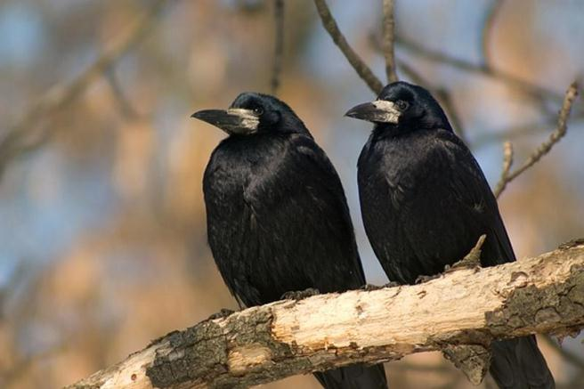
Грач
Чёрный, проворный,
Кричит:
-Крак!
Червякам враг!
(грач)

Slide 20
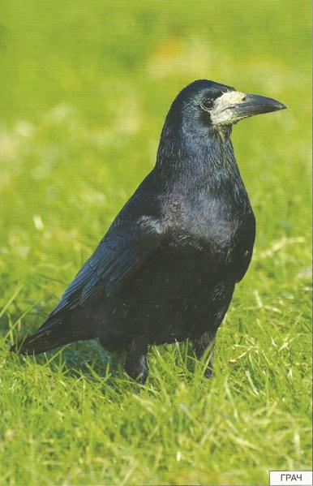
Грач – крупная птица с черным оперением. Его можно встретить на всей территории России. Ночью грачи устраиваются в ветвях деревьев. Эти птицы уничтожают множество насекомых, среди которых немало вредителей сельскохозяйственных культур. Но часто грачи не помогают полеводам, а вредят им, выклевывая молодые всходы пшеницы, кукурузы, подсолнечника. Огромные стаи птиц приходиться отпугивать устанавливая на поля пугала. В средней полосе России прилёт грачей – признак наступившей весны.

Slide 21
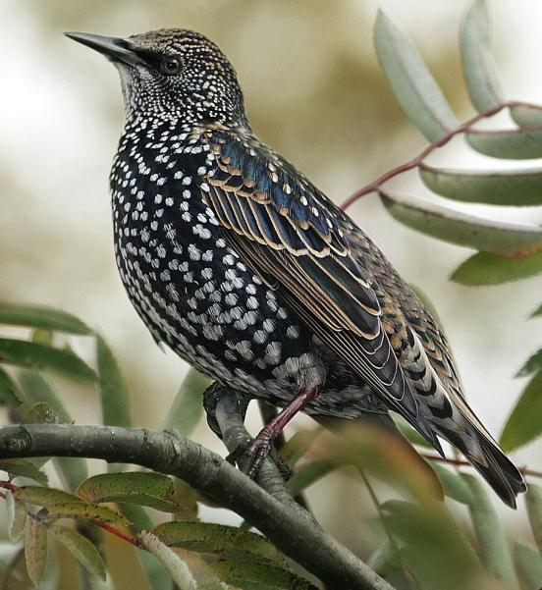
Скворец
На шесте дворец,
Во дворце певец,
А зовут его…
(скворец)

Slide 22
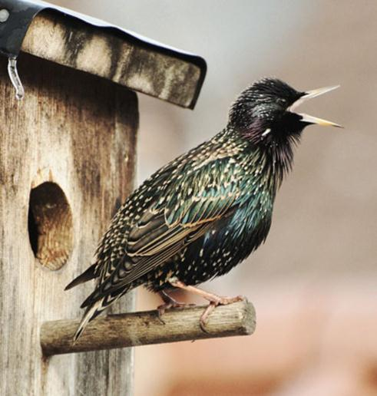
С давних пор повелось, что прилёт скворцов означает приход весны. Пара скворцов устраивает гнездо в расщелинах скал, в дуплах, но больше всего предпочитает скворечники – специальные домики, построенные для них людьми. Хотя скворец отлично поёт сам, он любит подражать пению других птиц. скворцов часто содержат как домашних птиц. Часто скворцы могут воспроизводить невероятные звуки: гудок паровоза, звук автомобильного мотора, скрип двери, ржание лошади и т.д.

Slide 23
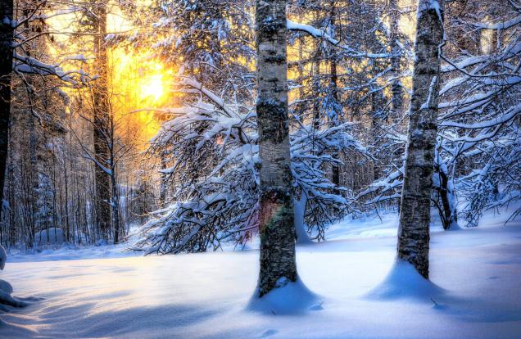
Зима (декабрь, январь, февраль)
Птицы, в отличие от некоторых млекопитающих, не способны впадать на зиму в спячку. Но у них есть свои способы пережить холода. Многие птицы улетают за зиму в теплые края (перелетные), а есть такие, которые остаются зимовать. Их называют зимующими птицами. Они довольно выносливы к холодам. Чтобы защититься от мороза и лучше сохранить тепло, они распушают свои перышки. Основная проблема для птиц зимой, особенно очень снежной - это нехватка питания. Поэтому люди стремятся помочь нашим пернатым соседям пережить этот трудный для них период, устраивают подкормочные площадки и кормушки.

Slide 24
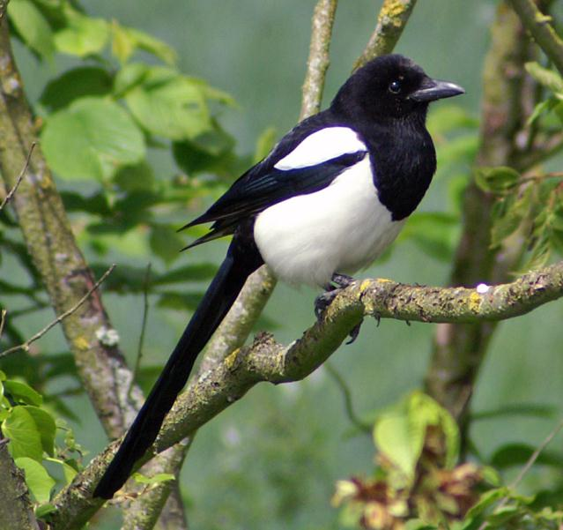
Сорока
Бело-чёрная она,
Трещит средь бело дня,
Кто всё яркое ворует,
И в гнездо себе несёт?

Slide 25
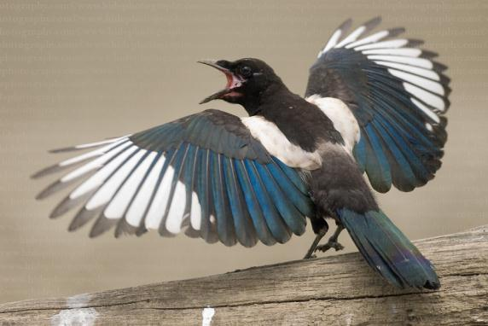
У сороки есть прозвище - белобока. По бокам перышки у неё белые, а голова, крылья и хвост чёрные, как у ворона. Очень красив у сороки хвост - длинный, прямой, будто стрела. Перья на нём не просто чёрные, а с красивым зеленоватым отливом. Всем известна, её привычка красть и прятать блестящие предметы. Сорока обычно селится в открытом месте с множеством деревьев и кустов. Она избегает густого леса. Корм сорок разнообразен. Во время выкармливания птенцов сорока не только пожирает мелких млекопитающих, насекомых, гусениц и разных других мелких животных, но и разоряет гнёзда других птиц. Кроме того, она охотно употребляет в пищу различные ягоды, фрукты, злаки.

Slide 26
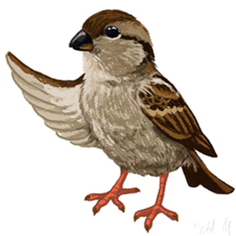
Воробей
Чик-чирик!
К зернышкам прыг!
Клюй, не робей!
Кто это? ...
(воробей)

Slide 27
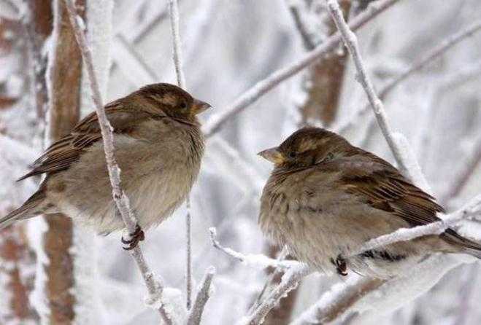
Внешний вид — самый обычный, верх головы серый, горло и верхняя часть груди черные, с пестринками. Характерным признаком всех воробьиных является их небольшая величина. По земле передвигается скачками, людей не боится. Вес имеет не более 35 грамм, длина тела — до 20 см.

Slide 28
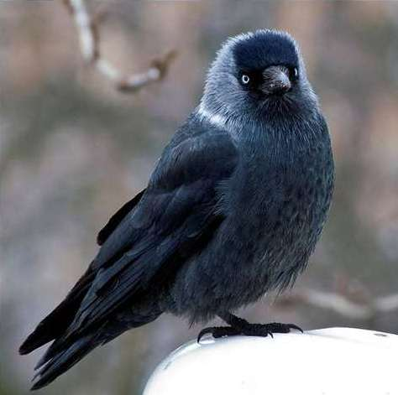
Галка
Чёрная птица,
Никого не боится,
На зиму не улетает,
Нашу местность оживляет.
(галка)

Slide 29
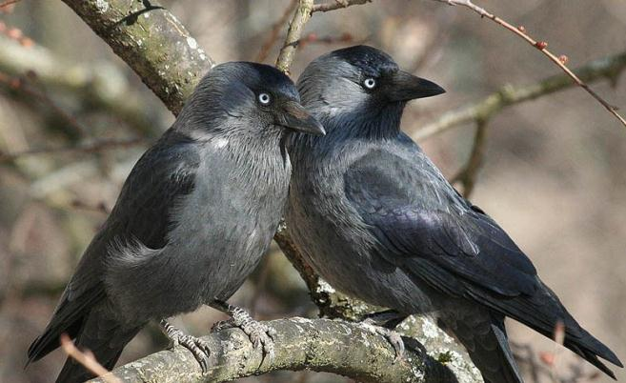
Галка с виду очень похожа на грача, ворону или ворона. Но она меньше размерами и отличается от них серым окрасом оперенья на шейке и затылке. Характерной особенностью галки являются ее светло-голубые глаза. Живет в больших стаях и часто ночует вместе с грачами. От них галка отличается более чистым голосом. Эти птицы приспособились к жизни вблизи человека, где им легче добывать пищу. Галка - очень сообразительная птица. Любит все блестящее.

Slide 30
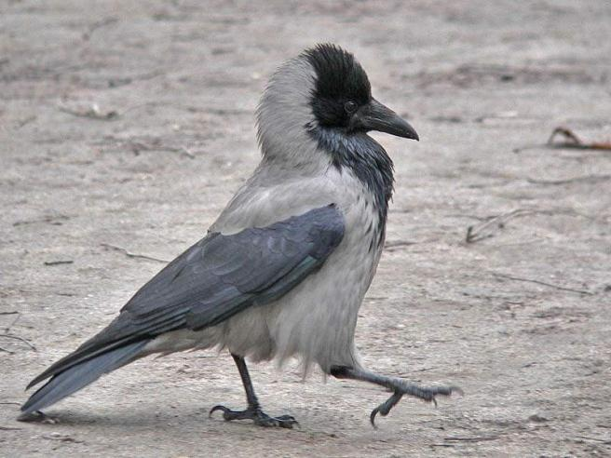
Ворона
На дереве сидит,
"Кар-кар!" кричит,
Никого не боится
Разбойница птица.
(Ворона)

Slide 31
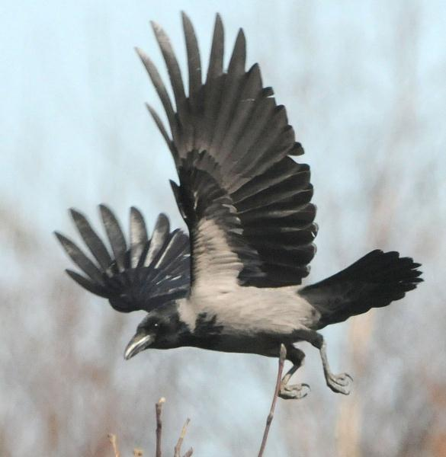
Ворона – это крупная птица плотного сложения с широким и тупым клювом. Ее часто путают с галкой из-за схожести внешнего вида и с птицей под названием «ворон» из-за схожести названий. По внешнему виду ворону легко отличить от сородичей – тело у нее серого цвета, а вот голова, крылья и хвост – черные, с металлическим отливом. В питании вороны не привередливы. Они могут употреблять и животную и растительную пищу. Характер у вороны дерзкий и нахальный. Когда эти птицы в поисках пропитания разоряют чужие гнезда, то не боятся никого, даже человека.

Slide 32
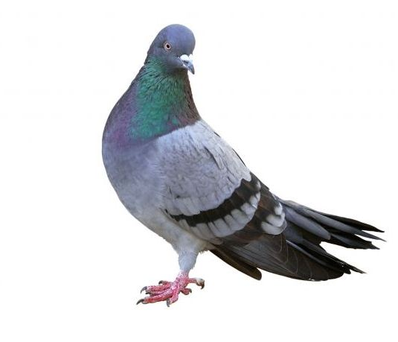
Голубь
Меня сизокрылым,
Все с детства зовут.
Как символа мира,
И любят, и чтут.

Slide 33
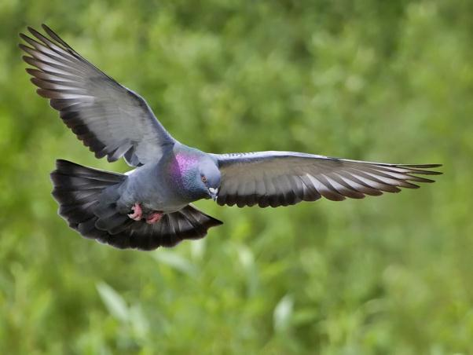
Голубь — это птица с небольшой головой, тонким клювом, короткими ногами, но очень цепкими пальцами на них. Еще у этой птицы красивые, длинные и острые крылья. Голуби могут жить не только на воле, то есть на улицах города, в лесу, скалах, но еще и у человека. Человек строит птицам хороший дом — голубятню или клетку. Существует много разных пород голубей, но те, которые обитают в городе, называются сизарями. Кроме семечек и хлеба, голуби едят разные зерна, семена, растения, ягоды. Еще голуби пьют много воды, чтобы быстрее размягчалась твердая пища. Городским птицам очень тяжело зимой, потому, что вся еда осталась под снегом — поэтому так важно кормить птиц зимой.

Slide 34
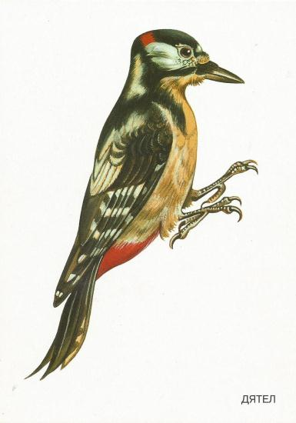
Дятел
Кто в беретке ярко-красной,
в черной курточке атласной?
На меня он не глядит,
все стучит, стучит, стучит.

Slide 35
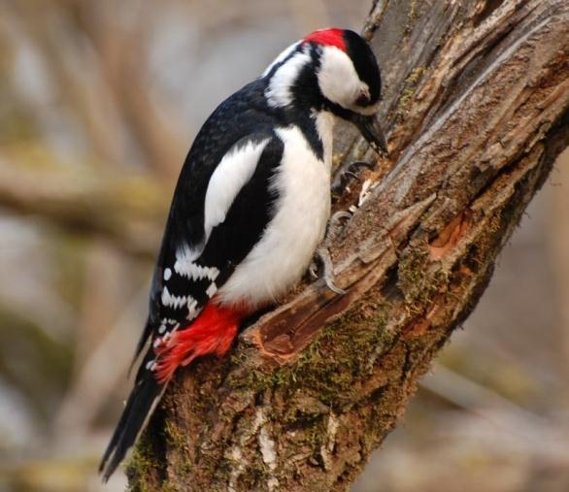
Видов дятлов в природе великое множество, более двухсот двадцати. Дятел – птица умная. Стуча по дереву, он по звуку определяет местонахождение насекомых и старательно извлекает их из-под коры. У дятла очень длинный (для пернатых) язык. Для чего ему такой нужен? Языком из всяческих уголков он вытаскивает насекомых, приносящих дереву вред. Ведь не зря его называют «доктором леса».

Slide 36
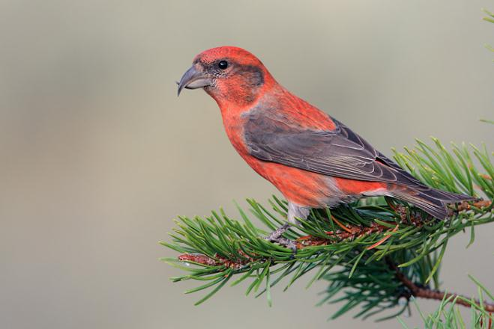
Клёст
Вот птичка так птичка,
Не дрозд, не синичка,
Не лебедь, не утка
И не козодой.
Но эта вот птичка,
Хоть и невеличка,
Выводит птенцов
Только лютой зимой.

Slide 37
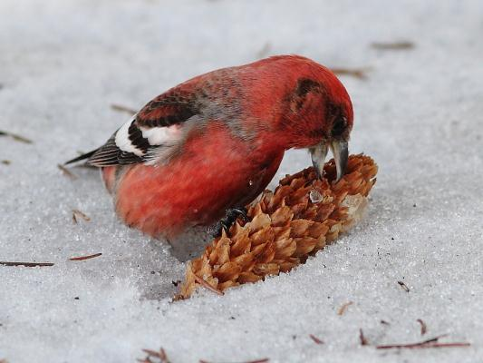
У клестов клюв похож на крестик. Такой клюв есть только у клестов! Он им нужен, чтобы добывать себе еду – доставать семена из шишек.
Клест – это самая удивительная птица! И самая закаленная! Никаких морозов не боится! Гнездо клесты делают очень теплое и прочное. И всегда их гнездо находится очень высоко на сосне или на ели, чтобы никто птенцов не смог достать. Строят клесты свой зимний домик для птенчиков – свое гнездо из сухих еловых веточек, мха и лишайников, мягких корешков. А чтобы теплее оно было, выстилают внутри шерстью и перышками. Теплый прочный дом получается у клестов! Не страшны в таком домике ни мороз, ни вьюга!

Slide 38
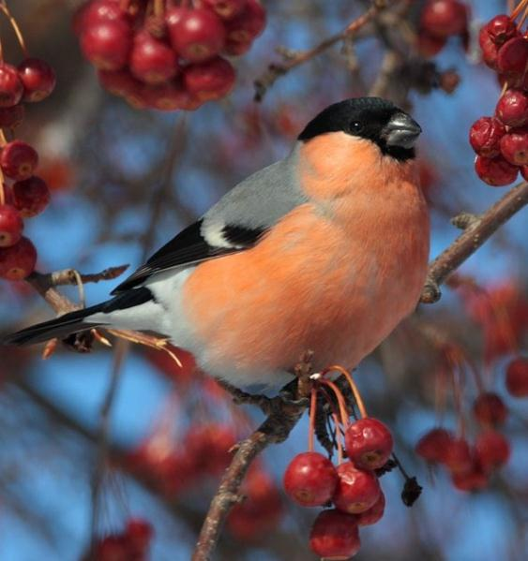
Снегирь
Красногрудый, чернокрылый,
Любит зернышки клевать,
С первым снегом на рябине
Он появиться опять.
(Снегирь)

Slide 39
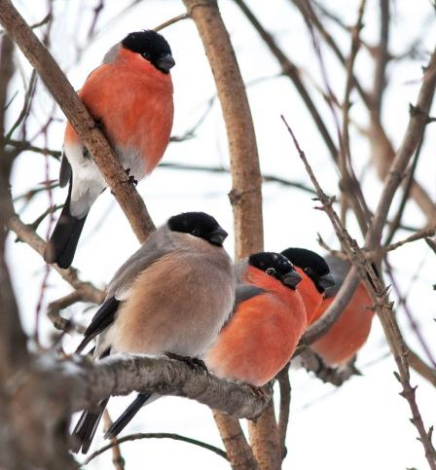
Снегирь-самец - красногрудая птичка с голубовато-серой спинкой и чёрной головкой, а у самочек наряд более скромный. Снегири обычно держатся небольшими стайками по 7-10 птичек в каждой. Чем сильнее мороз, тем спокойнее сидит стайка, изредка передвигаясь, чтобы сорвать ягоду, отломить почку, а затем снова усесться неподвижно на некоторое время. И так целый день. С приближением темноты вся стайка улетает в кусты или на деревья, где и ночует, скрытая в ветках. Снегирь - доверчивая и общительная птица. Если кто-нибудь из стаи попался в ловушку, остальные спешат на помощь.

Slide 40
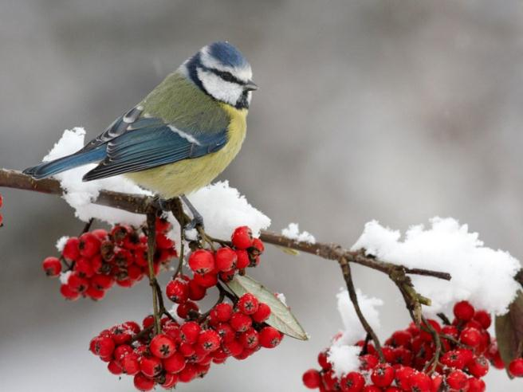
Синица
На кормушку к нам зимой
Прилетает птица
С жёлтой грудкой пуховой
Шустрая …
(Синица)

Slide 41
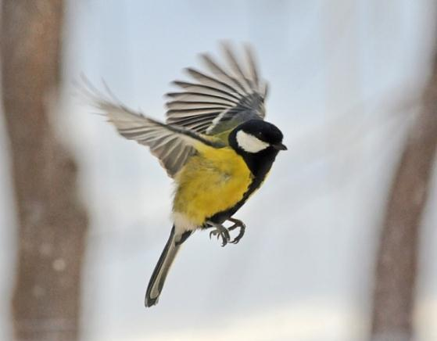
Яркая и красивая окраска брюшка – желтая или лимонная, с продольной черной полосой. Снежно-белые щечки и затылок, а сама голова черная. Со стороны спины зеленоватый или голубоватый отлив. Черный суженный, прямой, укороченный клюв и длинный хвост. Крыло серо-голубого цвета с поперечными светлыми полосками. На зиму эти птички не улетают в тёплые страны, лишь в период сильного голода морозной зимой перемещаются стаи в места, более благоприятные для выживания. Стоит только появится первым лучикам солнца, еще в феврале, и данная птица-синица первой начинает радовать людей своим щебетом.

